Slide 1
Tema: Funciones en Excel (II) Funciones de Texto
Índice:
1 ¿Para qué las funciones de texto?
2 Generalidades
3 Sintaxis básicas de las principales funciones de texto
Función Hallar. Concepto, sintaxis y argumentos
Función Remplazar y combinado con Hallar. Concepto, sintaxis y argumentos
Función Valor combinado con Remplazar y con Hallar
4 Combinando funciones de texto
5 Formato Texto, casos y ejemplos
6 Casos planteados

Slide 2
1 ¿Para qué las funciones de texto?
Cuando nos envía por correo un fichero de datos, cuando exportamos de nuestro programa de contable o de gestión comercial información económica y financiera, etc y deseamos trabajar en nuestra hoja de cálculo frecuentemente estos datos no se encuentran en el formato deseado y es necesario realizar ajustes del tipo:
Nos encontramos con celdas que contiene el código, descripción y precio del producto y necesitamos separar estos valores para poder tratarlos adecuadamente.
Los campos de nombre apellidos y dirección de cliente aparecen separados por comas en una misma fila y nos interesaría cambiar el formato para poder preparar etiquetas de envió postal.
En el libro diario de ventas que hemos exportado desde nuestro programa contable, las fechas, cantidades e importes totales aparecen en la misma fila y necesitamos tenerla separadas para su tratamiento analítico.

Slide 3
1 ¿Para qué las funciones de texto?
2 Generalidades
Con este conjunto de funciones de texto se pretende manipular los datos contenidos en una celda para extraer o consultar parte de ellos
Como más representativa de estas funciones tenemos:
IZQUIERDA. Devuelve los primeros K caracteres de una cadena de texto.
DERECHA. Devuelve los últimos K caracteres de una cadena de texto.
EXTRAE. Comienza en el carácter K de una cadena de texto y devuelve los siguientes m caracteres.
ESPACIOS. Esta función permite eliminar todos los espacios de la cadena de texto excepto los espacios simples entre palabras. Esta función también elimina los espacios al inicio y al final de la celda.
LARGO. Devuelve el número de caracteres en una cadena de texto, incluyendo los espacios.
ENCONTRAR y HALLAR. La función encontrar devuelve la ubicación después del carácter K del primer carácter de texto buscado en el texto actual, distinguiendo entre mayúsculas y minúsculas mientras que HALLAR realiza la misma operación pero sin distinguir entre mayúsculas y minúsculas.
REPETIR. Permite repetir una cadena de texto un numero deseado de veces, por ejemplo REPETIR(“|”;3) produce la salida |||
CONCATENAR y &. Permite unir cadenas de texto
MAYUSC y MINUSC. Cambian todo el texto a mayúsculas o minúsculas respectivamente

Slide 4
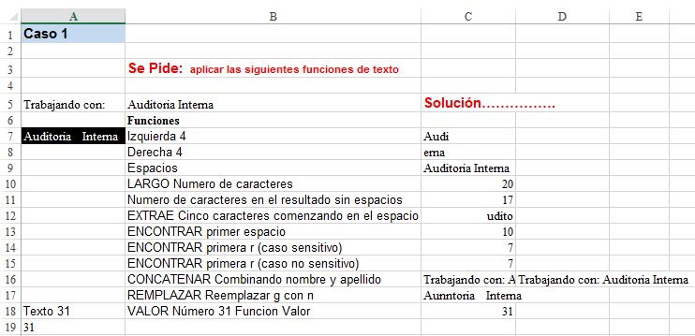
Caso 1:Auditoria Interna
En este caso se aplican las principales funciones de texto a la cadena “Auditoria Interna” y analizaremos su efecto

Slide 5
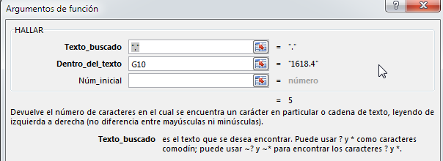
1 ¿Para qué las funciones de búsqueda o referencias?
2 Generalidades
3 Sintaxis básicas de las principales funciones de texto
Función Hallar. Concepto, sintaxis y argumentos
Función Remplazar y combinado con Hallar. Concepto, sintaxis y argumentos
Función Valor combinado con Remplazar y con Hallar
HALLAR
La función HALLAR buscan una cadena de texto dentro de una segunda cadena y devuelven el número de la posición inicial de la primera cadena de texto desde el primer carácter de la segunda cadena de texto.
Texto_buscado es el texto que desea encontrar. Puede utilizar los caracteres comodines, signo de interrogación (?) y asterisco (*) en el argumento texto_buscado. El signo de interrogación corresponde a un carácter cualquiera y el asterisco equivale a cualquier secuencia de caracteres.
Dentro_del_texto es el texto en el que desea encontrar texto_buscado.
Núm_inicial es el número de carácter en dentro del texto donde desea iniciar la búsqueda.
Por ejemplo, para buscar la ubicación de la letra "p" en la palabra "impresora", podemos usar la siguiente función:
=HALLAR("p";"impresora")
Esta función devuelve 3 porque "p" es el tercer carácter en la palabra "impresora."
Además, podemos buscar por palabras dentro de otras palabras. Por ejemplo, la función =HALLAR("medio","promedio") devuelve 4, porque la palabra "medio" comienza en el cuarto carácter de la palabra "promedio".

Slide 6
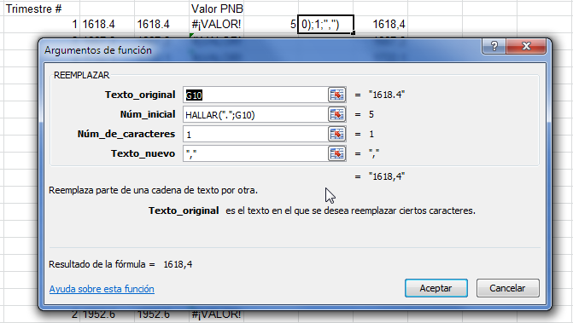
1 ¿Para qué las funciones de búsqueda o referencias?
2 Generalidades
3 Sintaxis básicas de las principales funciones de texto
Función Hallar. Concepto, sintaxis y argumentos
Función Remplazar y combinado con Hallar. Concepto, sintaxis y argumentos
Función Valor combinado con Remplazar y con Hallar
REMPLAZAR-HALLAR. Función Remplazar y combinado con Hallar. Concepto, sintaxis y argumentos
REEMPLAZAR remplaza parte de una cadena de texto, en función del número de caracteres que especifique, con una cadena de texto diferente. Esta función normalmente se combina con Hallar.
Ejemplo: tal y como se muestra en la a través de HALLAR localizamos la posición que ocupa el punto para después remplazarlo por coma
Sintaxis
Texto_original es el texto en el que desea reemplazar algunos caracteres.
Núm_inicial es la posición del carácter dentro de texto_original que desea reemplazar por texto_nuevo.
Núm_de_caracteres es el número de caracteres de texto_original que desea que REEMPLAZAR sustituya por texto_nuevo.
Núm_bytes es el número de bytes de texto_original que desea que REEMPLAZARB reemplace por texto_nuevo.
Texto_nuevo es el texto que reemplazará los caracteres de texto_original

Slide 7
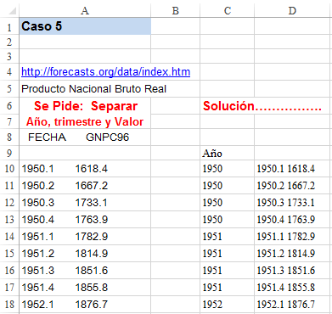
1 ¿Para qué las funciones de búsqueda o referencias?
2 Generalidades
3 Sintaxis básicas de las principales funciones de texto
Función Hallar. Concepto, sintaxis y argumentos
Función Remplazar y combinado con Hallar. Concepto, sintaxis y argumentos
Función Valor combinado con Remplazar y con Hallar
VALOR-REMPLAZAR-HALLAR. Función Valor combinado con Remplazar y con Hallar. Concepto, sintaxis y argumentos
VALOR Convierte un texto en un numero. Esta función VALOR se podría combinar con las dos vistas anteriormente tal y como podemos observar: =VALOR(REEMPLAZAR(G10;HALLAR(".";G10);1;","))
Caso 5: VALOR-REMPLAZAR-HALLAR PNB Trimestre
Remplazando puntos de texto por comas de decimales. Izquierda, Espacio, Extrae y Combinando Valor, Remplazar, y Hallar
En nuestra hoja de calculo contamos con los valores trimestrales del PNB durante una serie de años que ha sido descargado de la fuente: http://forecasts.org/data/index.htm y bajo el siguiente formato presentado en la Ilustración.
Debemos usar una función que nos permita extraer en columnas independientes la información contenida que se corresponde al año, trimestre y valor del Producto Nacional Bruto por tanto el resultado debe ser tres columnas independientes.
En este caso usaremos una función combinada Valor, Remplazar y Hallar o bien comenzando en primer lugar por separar en vez de combinar las funciones

Slide 8
1 ¿Para qué las funciones de búsqueda o referencias?
2 Generalidades
3 Sintaxis básicas de las principales funciones de texto
Función Hallar. Concepto, sintaxis y argumentos
Función Remplazar y combinado con Hallar. Concepto, sintaxis y argumentos
Función Valor combinado con Remplazar y con Hallar
4 Casos planteados
Casos planteados
Funciones Hallar, Remplazar, Izquierda, Derecha, Extrae, Valor, Espacios, Encontrar y Largo
Caso 1 Auditoria Interna. Aplicando las funciones básicas de texto como Izquierda, Derecha, Extrae, Espacios, Largo, etc.
Caso 2: Stock Familia Informática
Caso 3: Direcciones de Clientes
Caso 4: IDPrecios
Caso 5 PNBtrimestral
Caso 6: Moda
Caso 7 Nombres invertidos
Caso 8 Caso especial ventas de la provincia

